Slide 1
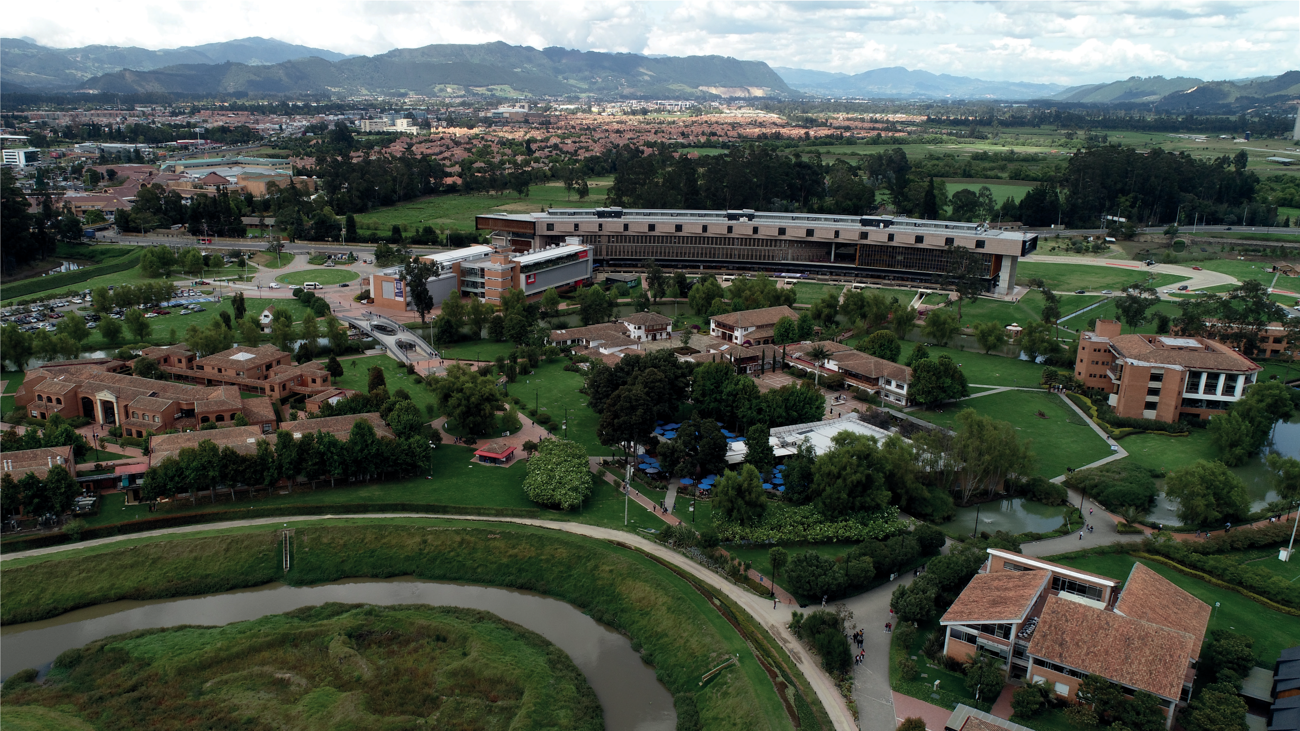

Arquitectura Empresarial
Introducción a la Arquitectura Empresarial
Ing. César Augusto Vega Fernández
Facultad de
Ingeniería

Slide 2


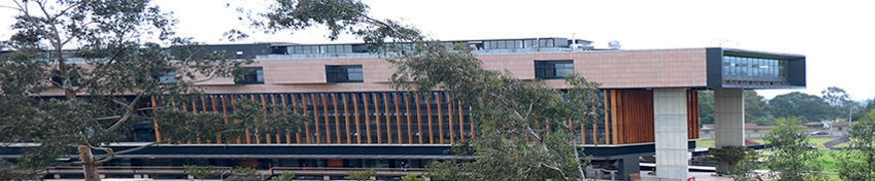

Facultad de
Ingeniería
Edificio Ad Portas
Descripción
Comprender los fundamentos de la Arquitectura Empresarial (AE), su importancia estratégica en las organizaciones modernas y su función como marco para alinear la tecnología con los objetivos del negocio. Identificar sus principales componentes, marcos de referencia y diferencias frente a la arquitectura de software, sentando así las bases conceptuales para los talleres y actividades del curso.

Slide 3
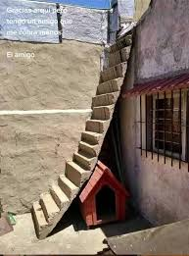
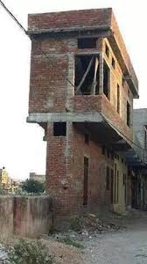

¿Que problemas ven?

Slide 4

Arquitectura Empresarial

Slide 5



¿Qué es Arquitectura Empresarial?
AE es una práctica para alinear tecnología con los objetivos del negocio.
Provee una visión integral de procesos, sistemas, datos e infraestructura.
Facultad de
Ingeniería
Lago con vista al Edificio Ad Portas

Slide 6

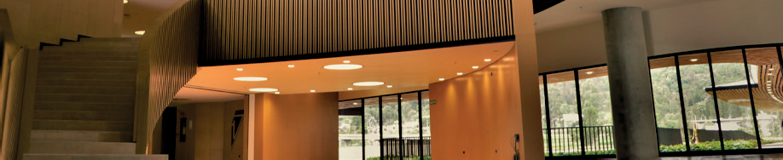

Facultad de
Ingeniería
¿Por qué es importante?
Mejora el alineamiento entre TI y negocio
Optimiza recursos
Facilita la toma de decisiones estratégicas
Mejora la interoperabilidad y eficiencia
Lobby Ad Portas

Slide 7

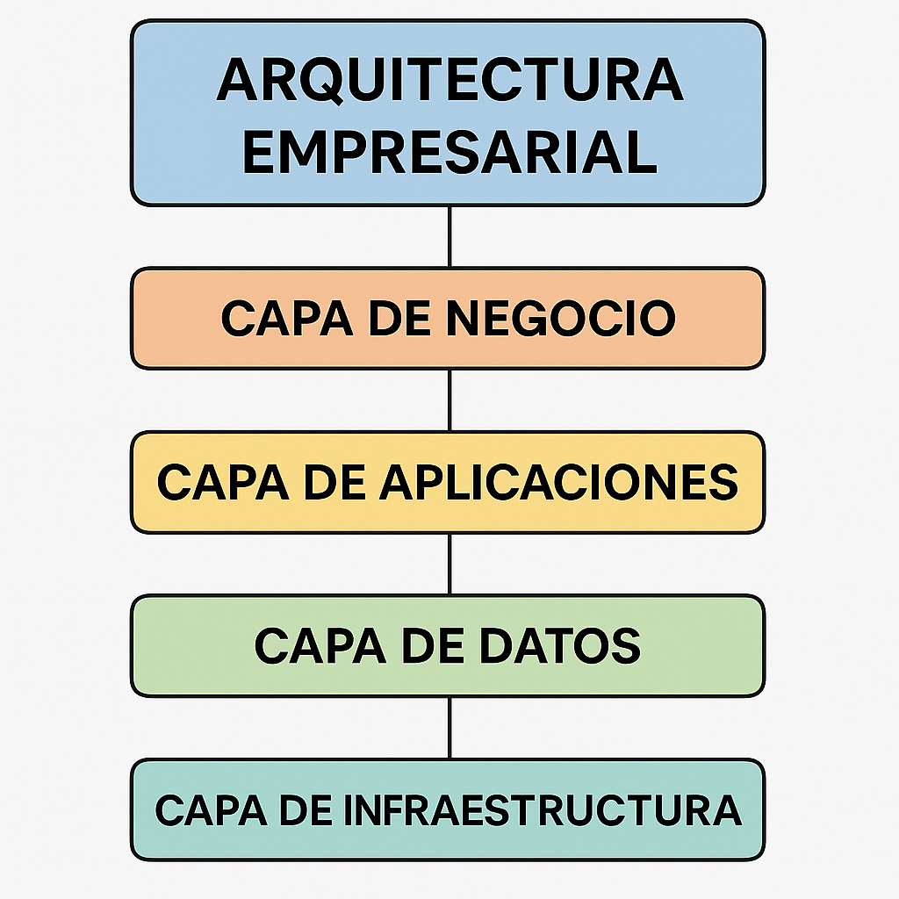





Edificio Ad Portas
Facultad de
Ingeniería
Pensar en AE como una organización estructurada por capas.

Slide 8
Arquitectura de Software

Slide 9
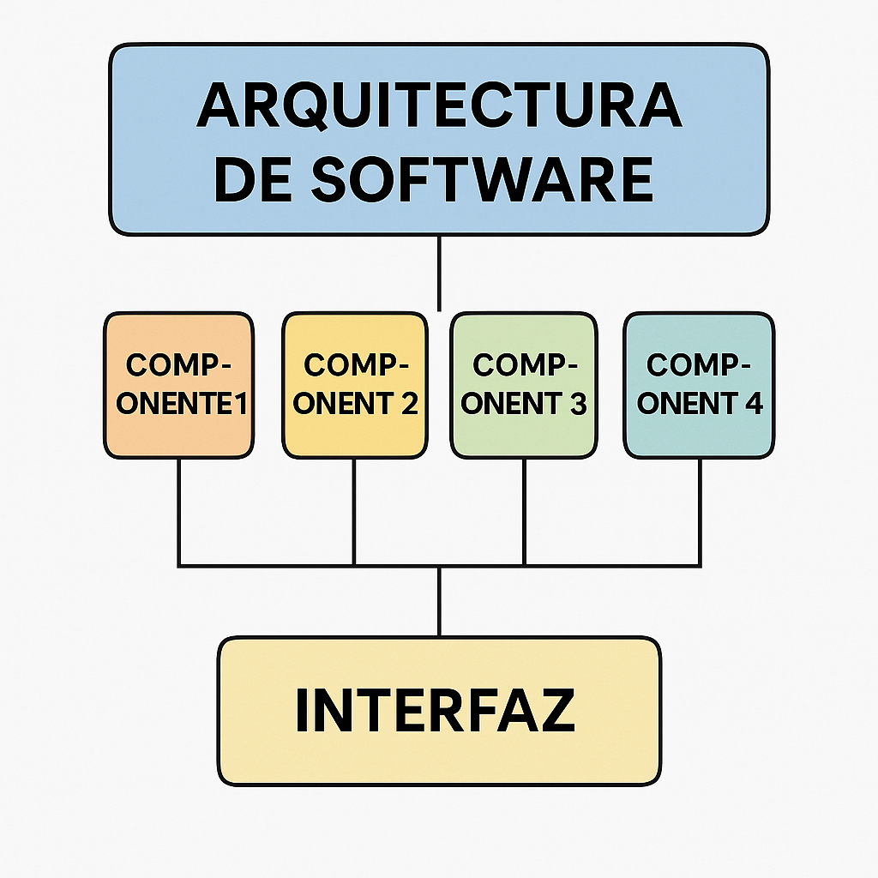
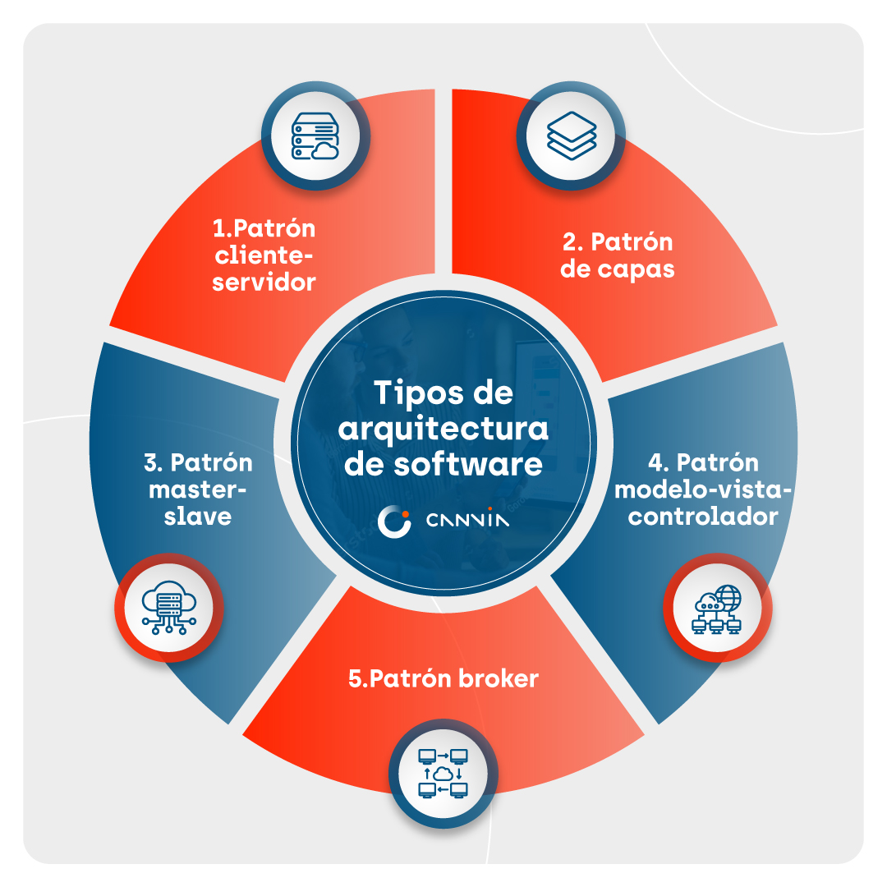



Facultad de
Ingeniería
Puente gris

Slide 10




Facultad de
Ingeniería
AE vs Arquitectura de Software
AE:
Visión macro, estratégica
Interacción entre múltiples sistemas
Impacto organizacional
Arquitectura de Software:
Foco técnico sobre un sistema
Componentes, patrones, calidad interna
Punto Embarcadero

Slide 11



Facultad de
Ingeniería
Edificio K
Marcos de Referencia en AE
TOGAF
Marco abierto y adaptable
Zachman
Marco estructural por roles y preguntas
ArchiMate
Lenguaje visual estandarizado para AE

Slide 12
TOGAF en 1 minuto
Un marco para desarrollar arquitecturas empresariales
TOGAF (The Open Group Architecture Framework) es un marco de trabajo abierto y ampliamente adoptado para desarrollar, mantener y gestionar arquitecturas empresariales.
Se basa en buenas prácticas y es flexible y adaptable para diferentes tipos de organizaciones.
Edificio Ad Portas
ADM: Architecture Development Method
Fases: desde visión hasta implementación
Vistas: negocio, aplicaciones, datos, tecnología
Facultad de
Ingeniería

Slide 13
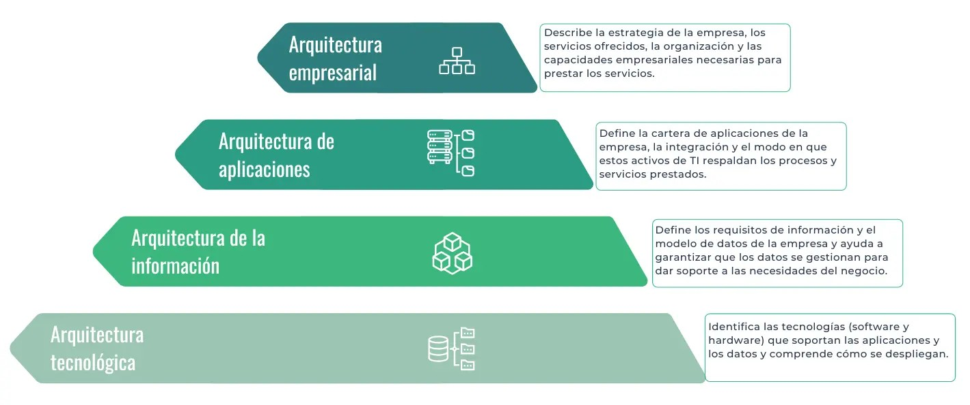

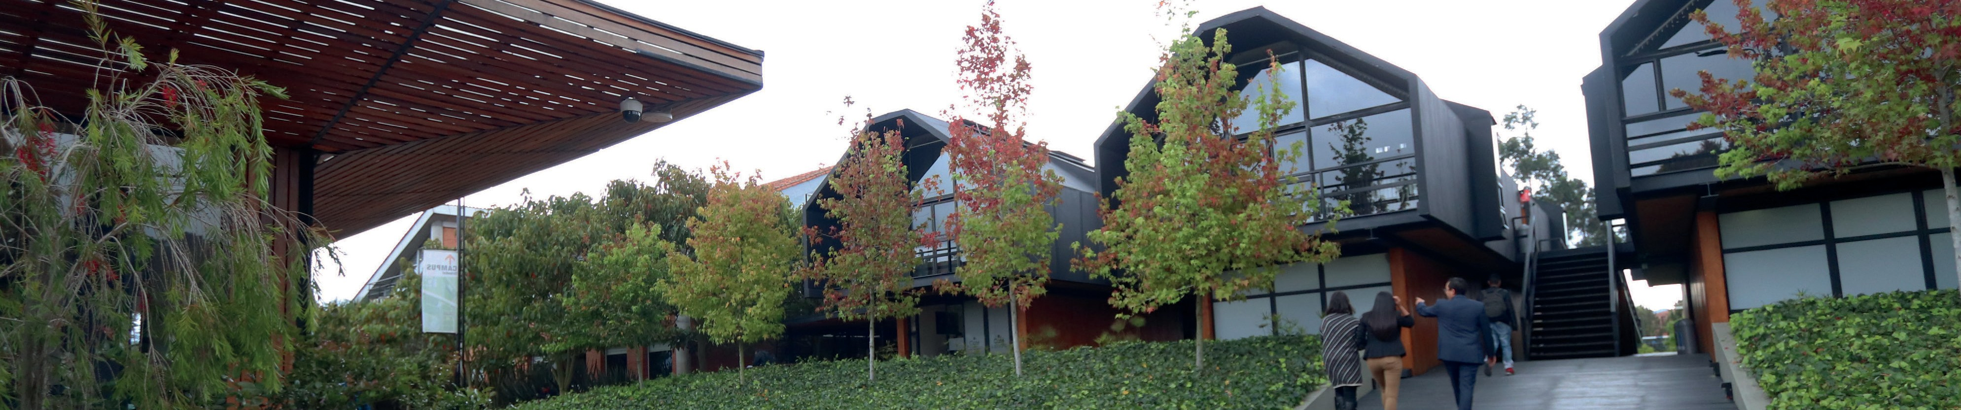

Facultad de
Ingeniería
Aulas Atelier

Slide 14
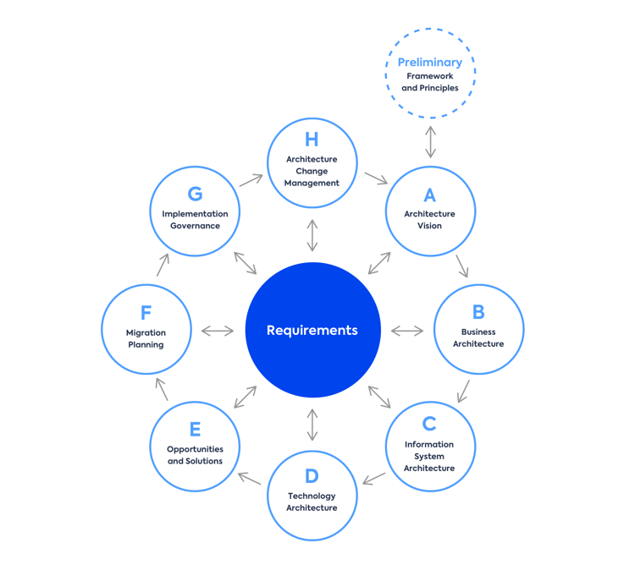
Facultad de
Ingeniería
El Modelo de Desarrollo de Arquitectura TOGAF (MDA)
El marco TOGAF no solo describe los componentes clave de una arquitectura empresarial a través de sus cuatro dominios arquitectónicos, sino que también proporciona una hoja de ruta clara para crear dicha arquitectura. Esta hoja de ruta se conoce como el Método de Desarrollo de Arquitectura (MDA) y consiste en un proceso secuencial de nueve fases.
Este método, independiente de la industria, busca reducir las conjeturas y fomentar la madurez en los programas de arquitectura empresarial, a la vez que se recopilan repositorios arquitectónicos específicos de la empresa para respaldar proyectos futuros.
https://www.leanix.net/en/wiki/ea/togaf?utm_term=togaf&utm_source=google-ads&utm_medium=ppc&utm_campaign=AMERICAS-LAC_TOGAF_AO_Search_ENG&hsa_ver=3&hsa_cam=22643262901&hsa_grp=178370562857&hsa_acc=2468165327&hsa_kw=togaf&hsa_mt=e&hsa_net=adwords&hsa_src=g&hsa_tgt=kwd-882195768&hsa_ad=756348200863&gad_source=1&gad_campaignid=22643262901&gbraid=0AAAAACe0l9ys93rBYEB80Wa548ULkjLjw&gclid=CjwKCAjwy7HEBhBJEiwA5hQNoqKjxUPipbL0Z24vAIAV6C-yvgr3yzpfvEdcGJwBgyrNYNpOwdnAtRoC9HYQAvD_BwE
Aulas Atelier

Slide 15

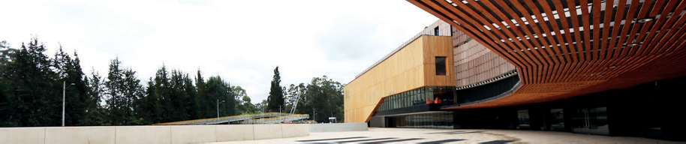

Componentes de una AE
Vistas arquitectónicas
Catálogos de aplicaciones y procesos
Matrices de relación
Diagramas de flujo y modelo de sistemas
Facultad de
Ingeniería
Edificio Ad Portas

Slide 16
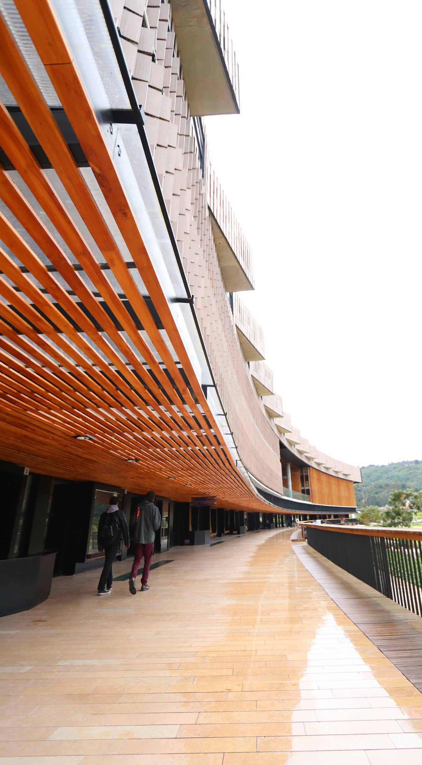


Facultad de
Ingeniería
El rol del Arquitecto Empresarial
Perfil híbrido (negocio + tecnología)
Diseña soluciones alineadas con la estrategia
Facilita el cambio organizacional
Promueve el uso eficiente de TI
Edificio Ad Portas

Slide 17


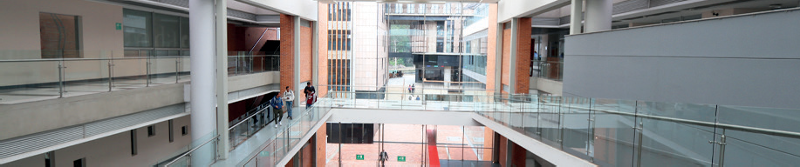

Ejemplo breve / caso real
Una organización del sector salud administra una red de clínicas, laboratorios, y servicios domiciliarios. Cada unidad operativa utiliza sistemas distintos para manejar historias clínicas, agendamiento, facturación y reportes médicos. Además, los datos no están sincronizados entre sedes ni con el sistema central.
Problemas identificados:
Duplicación de información médica entre clínicas.
Retrasos en la disponibilidad de exámenes y diagnósticos.
Inconsistencias en la facturación entre unidades.
Imposibilidad de generar reportes consolidados para decisiones gerenciales.
Facultad de
Ingeniería
Edificio K

Slide 18



Facultad de
Ingeniería
Ecosistema del Campus
Aplicación de AE:
Se diseña una Arquitectura Empresarial basada en TOGAF que:
Define procesos transversales para atención médica, facturación y agendamiento.
Establece una plataforma de interoperabilidad entre sistemas clínicos.
Introduce una capa de integración con HL7/FHIR para compartir datos clínicos.
Implementa una arquitectura orientada a servicios (SOA) con seguridad y trazabilidad.
Resultados esperados:
Atención médica más ágil y coordinada.
Reducción de errores por duplicidad de datos.
Reportes estratégicos consolidados para mejorar cobertura y calidad.
Cumplimiento con normativas regulatorias (como HIPAA o estándares locales).

Slide 19



Facultad de
Ingeniería
Zonas de estudio, Plaza San José María
Actividad interactiva
¿Cómo aplicar AE en una universidad?
¿Qué elementos serían más difíciles de modelar?

Slide 20

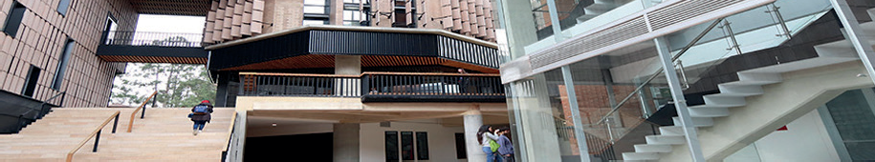

Facultad de
Ingeniería
Edificio Ad Portas
Lecturas recomendadas
TOGAF – Core Concepts (The Open Group)
Bass et al. – Software Architecture in Practice (Cap. 1)
IEEE Std 1471 – La arquitectura de los sistemas intensivos en software

Slide 21


Facultad de
Ingeniería

